Slide 1
ДОМАШНЕЕ ЗАДАНИЕ
ЧТО ТАКОЕ
МЕРКАНТИЛИЗМ

Slide 2

ДОМАШНЕЕ ЗАДАНИЕ
Прочитать параграф 6
Устно найти 5 отличий современной жизни и жизни человека XV-XVII века. Выполнить задание устно. Быть готовым к тесту.

Slide 3
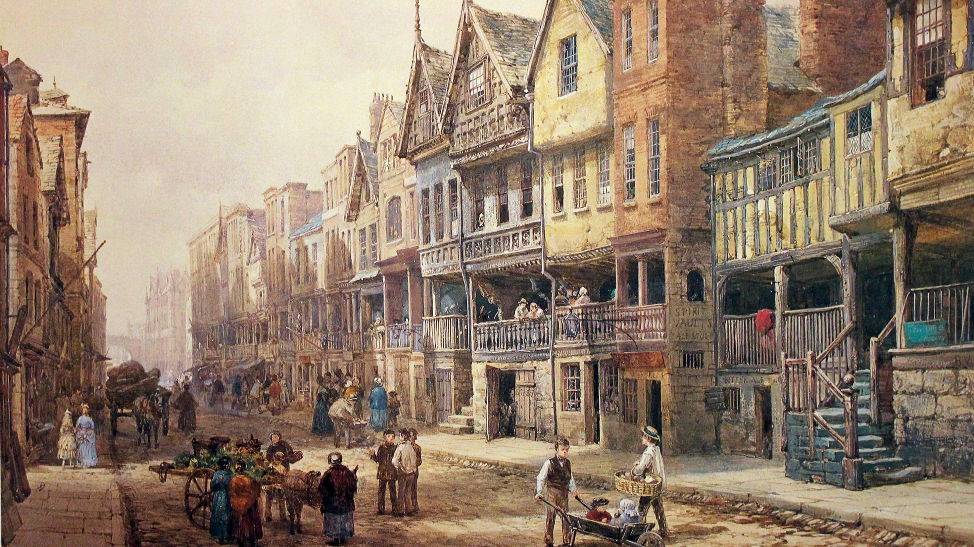
ИЗМЕНЕНИЯ В СОЦИАЛЬНОЙ СТРУКТУРЕ ОБЩЕСТВА
УРОК ИСТОРИИ В 7 КЛАССЕ

Slide 4
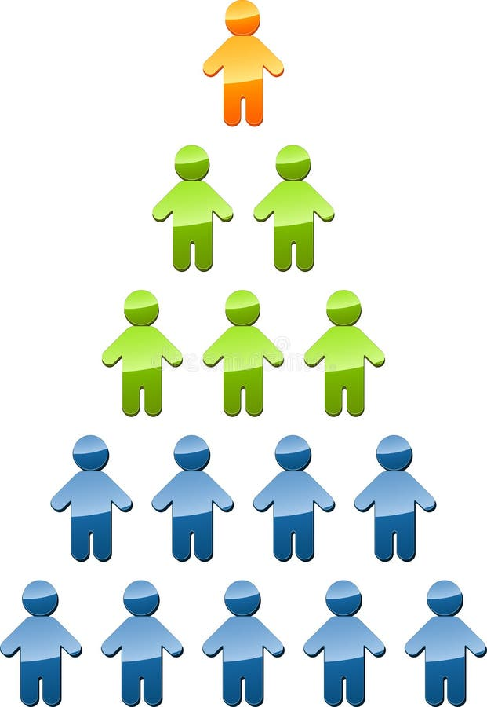
СОЦИАЛЬНАЯ СТРУКТУРА
СОЦИАЛЬНАЯ СТРУКТУРА - строение общества в целом, система взаимосвязанных и взаимодействующих социальных групп, а также отношения между ними
Общество Нового времени состояло из СОСЛОВИЙ, расположенных иерархически, то есть друг над другом
Положение сословия определяется:
богатством;
доступом к власти;
уровнем образования.

Slide 5
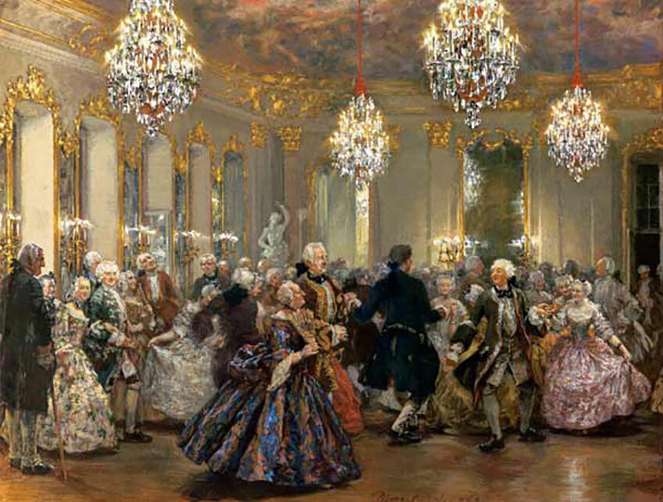
ИЗМЕНЕНИЕ В ПОЛОЖЕНИЕ СОСЛОВИЙ
ПРЕДПРИНИМАТЕЛИ-КАПИТАЛИСТЫ:
  ТОРГОВЛЯ;
  ПРОМЫШЛЕННОСТЬ;
  БАНКОВСКОЕ ДЕЛО
КРЕСТЬЯНЕ (90% населения):
  ЗАЖИТОЧНЫЕ (ФЕРМЕРЫ);
  СЕРЕДНЯКИ;
  БАТРАКИ (РАЗОРИВШИЕСЯ)
ДВОРЯНСТВО:
  НОВОЕ ДВОРЯНСТВО (огораживание);
  СТАРОЕ ДВОРЯНСТВО
ГОРОЖАНЕ:
  ТОРГОВЦЫ;
  НАЕМНЫЕ РАБОЧИЕ;
  ЧЕРНЬ

Slide 6
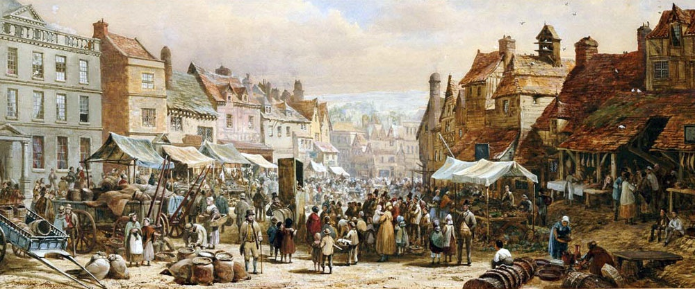
ОСНОВНЫЕ ИЗМЕНЕНИЯ В ОБЩЕСТВЕ В XVI ВЕКЕ
Увеличение роли торговли, появление бирж
  Оживление внутреннего рынка
  Появление торговых лавок
  Возникновение товариществ, занимавшихся заморской торговлей
  Появление бирж (Антверпенская биржа)
Возникновение первых мануфактур
  предприятий, основанных на разделении труда (от manu – рука и facio – делаю)
Увеличение роли банкиров
Как Великие географические открытия повлияли
на развитие торговли?
Что продавали индейцам и что покупали у них?

Slide 7
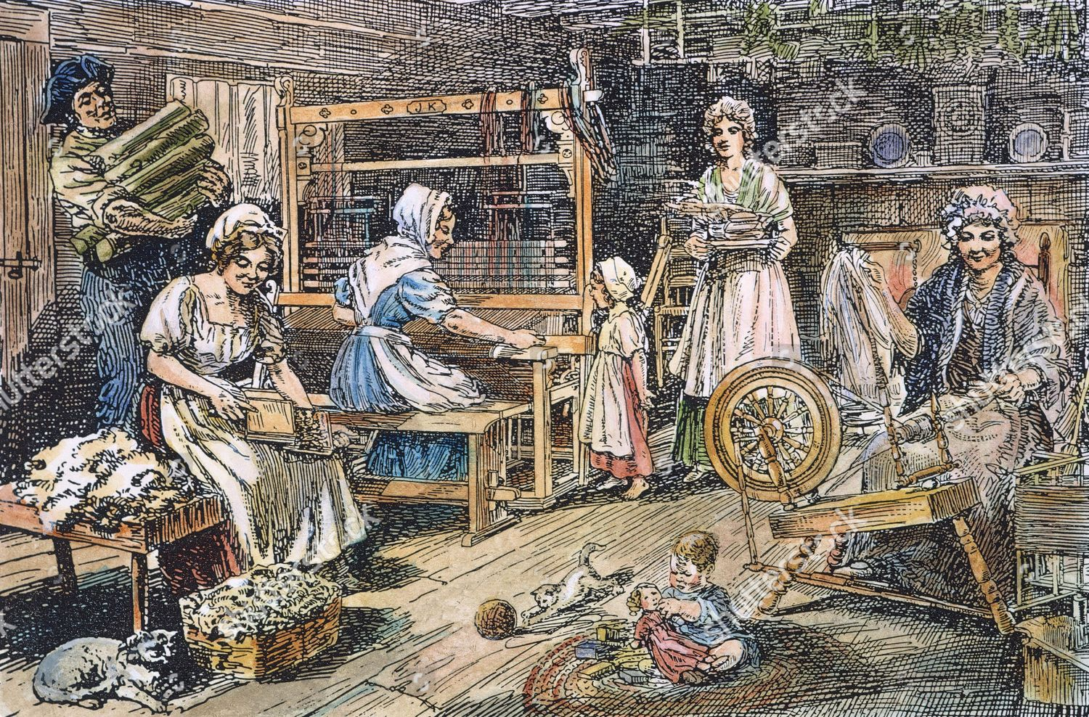

Slide 8
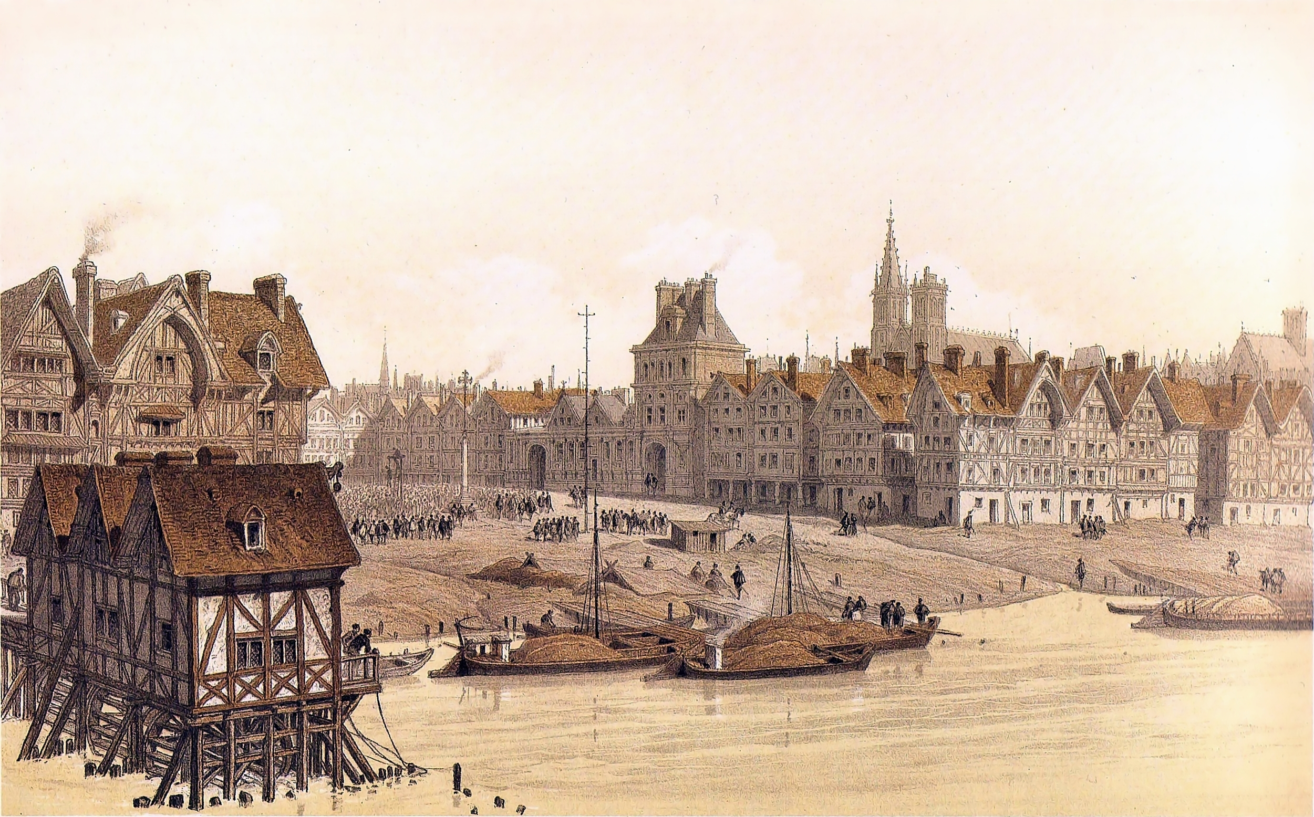
ПОВСЕДНЕВНАЯ ЖИЗНЬ
ПАРАГРАФ 6

